Slide 1
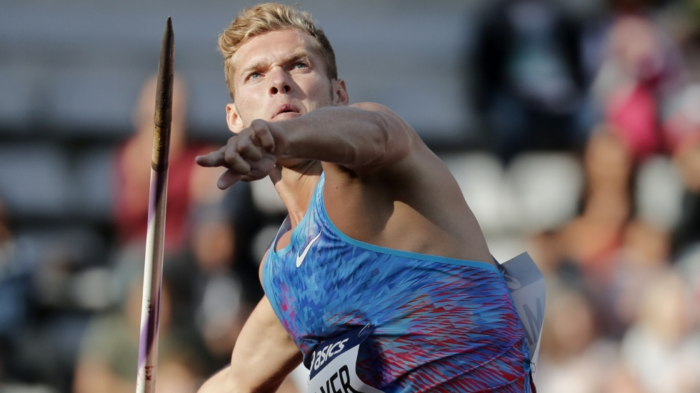
LE LANCER

Slide 2
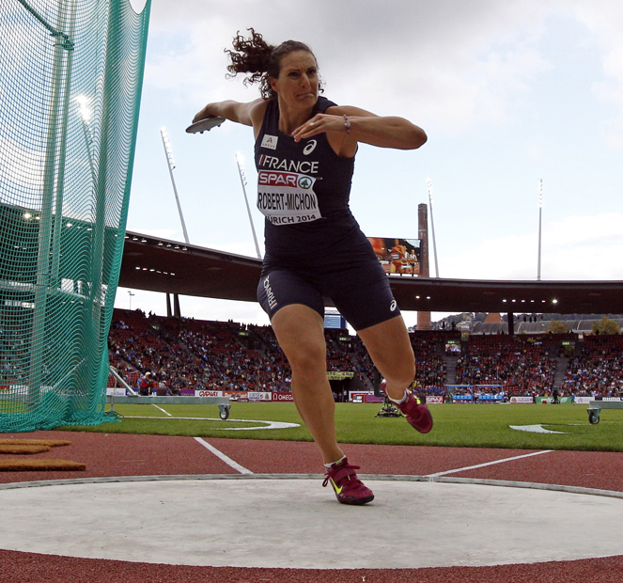
Qu’est-ce que le lancer ?
Le lancer est une discipline de l’athlétisme caractérisé par le jet d’un objet en particulier

Slide 3
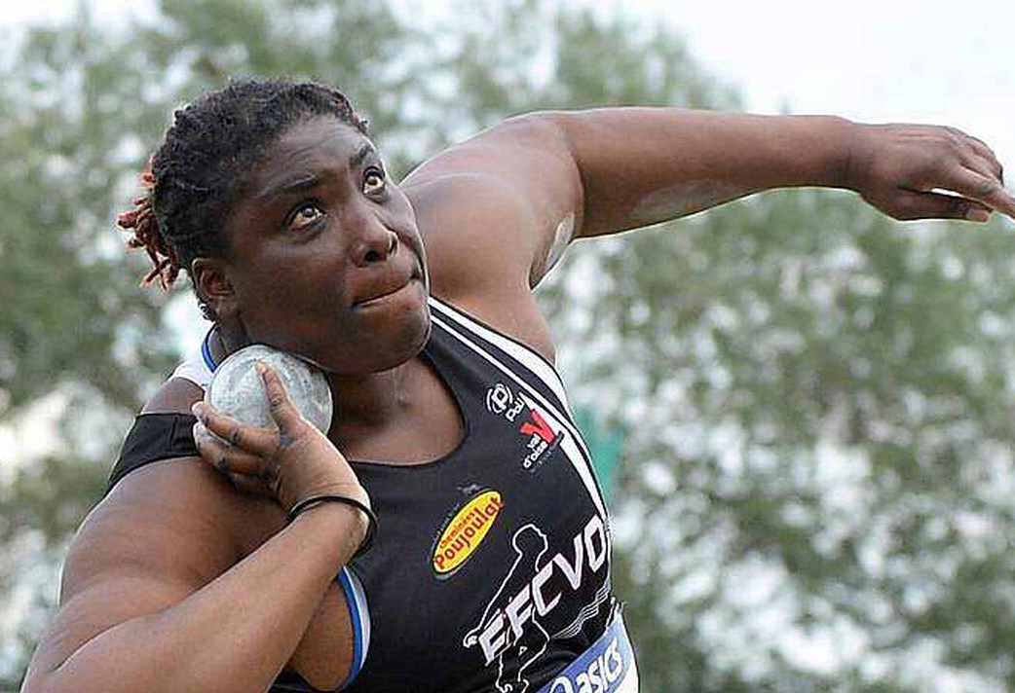
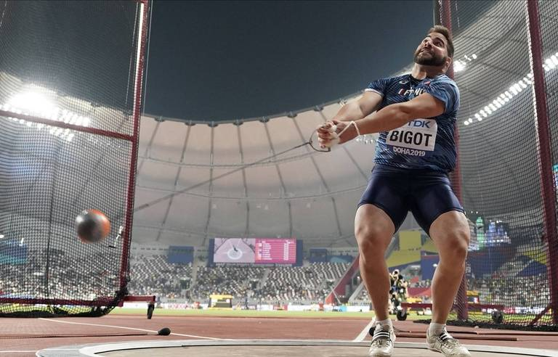
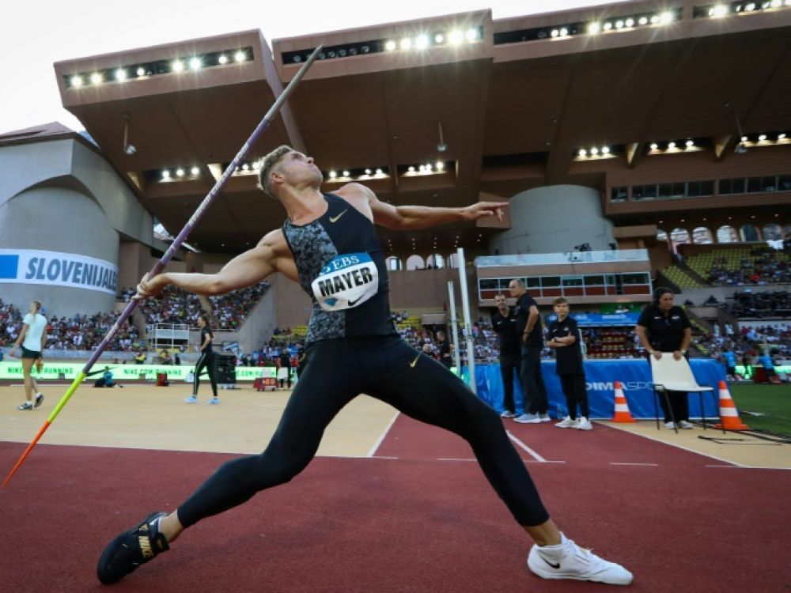
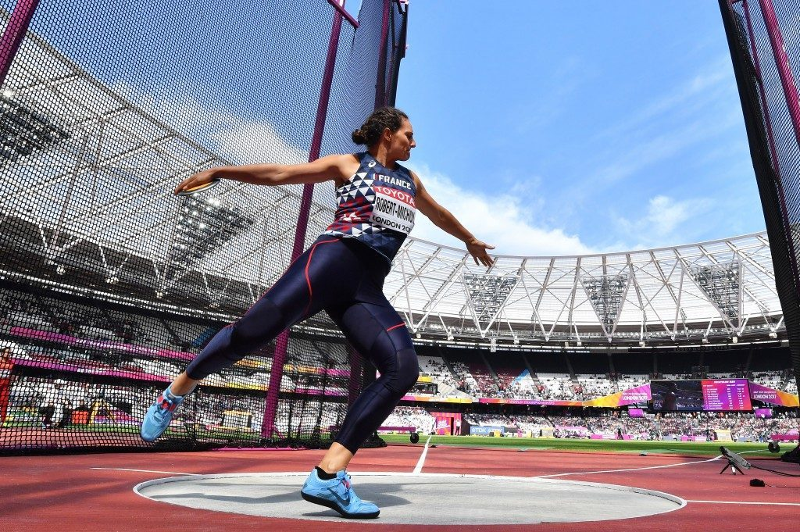
4 types de lancer :
Le lancer de poids
Le lancer de marteau
Le lancer de javelot
Le lancer de disque

Slide 4
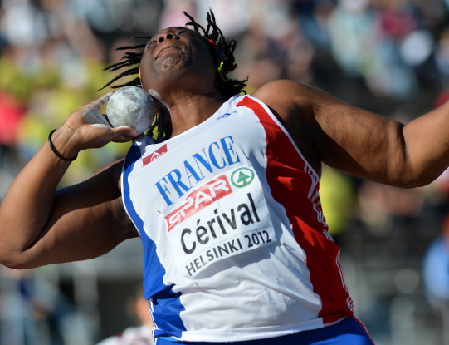
Nous allons nous concentrer sur 2 types de lancer:
Le lancer de poids, consiste à lancer une boule de métal aussi loin que possible. Les concurrents se mettent à l'intérieur d'un cercle. Ils doivent reposer le poids entre le cou et l'épaule, et pousser leur bras de lancement tout droit. La distance du lancer est mesurée de l'avant du cercle à l'endroit où le projectile est tombé. Le but lancer le plus loin pour gagner !

Slide 5
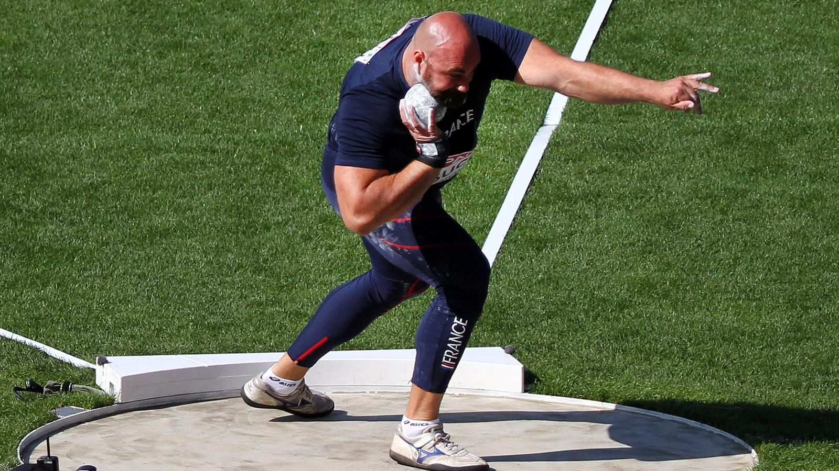
Les poids pèsent :
4 kg pour les Femmes
7,260 kg pour les Hommes

Slide 6
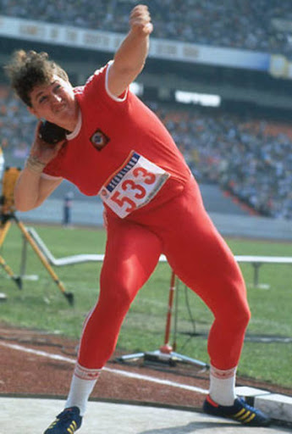
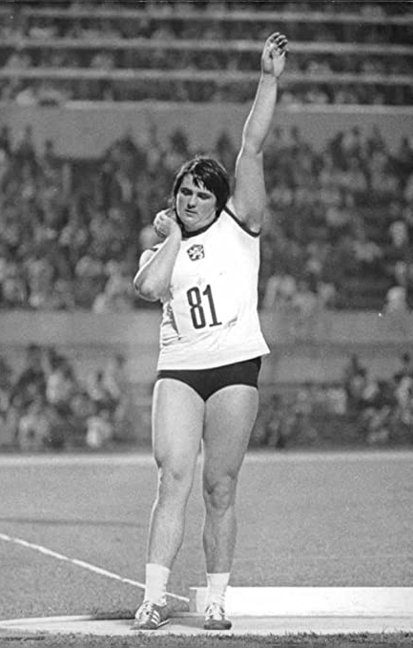
Les records du monde du lancer du poids chez les Femmes
Le record du monde de lancer en plein air est établi par Natalya Lisovskaya, une athlète Russe, qui réalise une performance de 22,63 mètres à Moscou le 7 juin 1987. Championne du monde en 1987, et championne olympique en 1988.
Le record du monde en salle est établit par Helena Fibingerová une athlète tchèque, avec 22,50 mètres le 19 février 1977 à Jablonec nad Nisou . Elle a été une fois championne du monde, huit fois championne d'Europe en salle. Elle a établi trois records du monde. Elle fut la première femme à lancer à plus de 22 m.

Slide 7
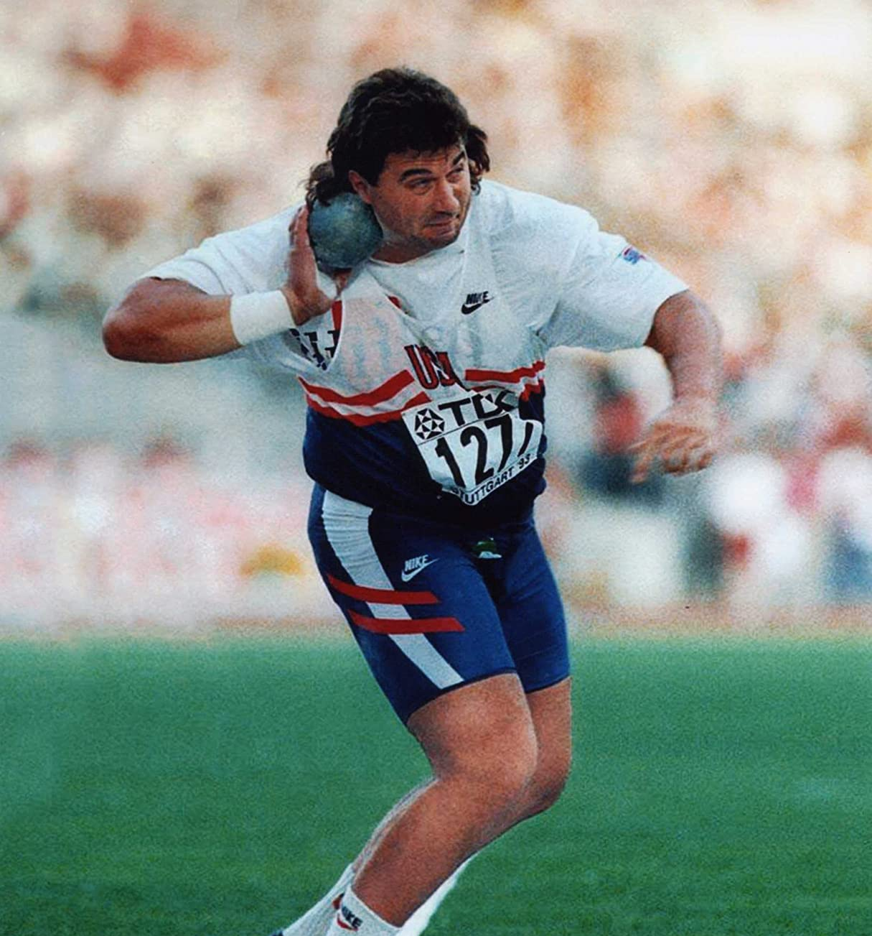
Les records du lancer de poids chez les Hommes
Eric Randolph "Randy" Barnes est un américain Champion olympique en 1996, il est l'actuel détenteur du record du monde de la discipline avec la marque de 23,12 m, établie en 1990 à Los Angeles.
Suspecté de dopage …

Slide 8
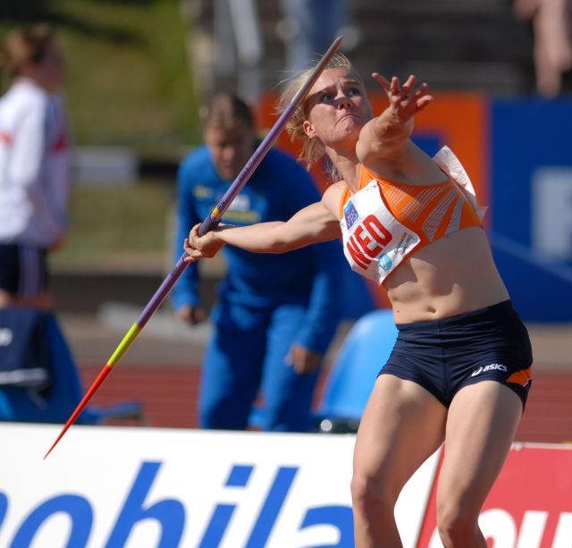
Le lancer du Javelot:
Cette discipline de l’athlétisme consiste à lancer un engin appelé javelot ( longue tige en acier) le plus loin possible. La distance est mesurée au centimètre près. Pour lancer le javelot le/a lanceur/euse effectue une course d’élan et ensuite propulse le javelot dans les airs.

Slide 9
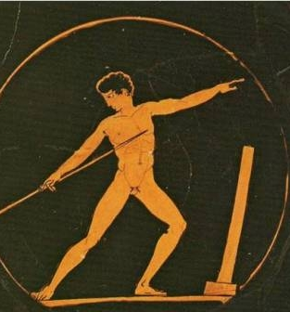
Le javelot en 708 av J.C
Le lancer du javelot prit part aux Jeux olympiques à partir de 1908. En 708 av J.C lors des jeux Antiques, le but n’était pas de lancer le plus loin mais d'atteindre une cible. Le javelot était aussi utilisé comme armes de guerre par les armées de l'Antiquité. On trouvait des écoles où les enfants apprenaient le maniement du javelot.
Au Moyen Âge, Il était lancé sur les ennemis ne portant pas d'armure avant les faces à faces pour désorganiser l’adversaire.
Aujourd’hui, il est seulement utilisé dans le sport.

Slide 10
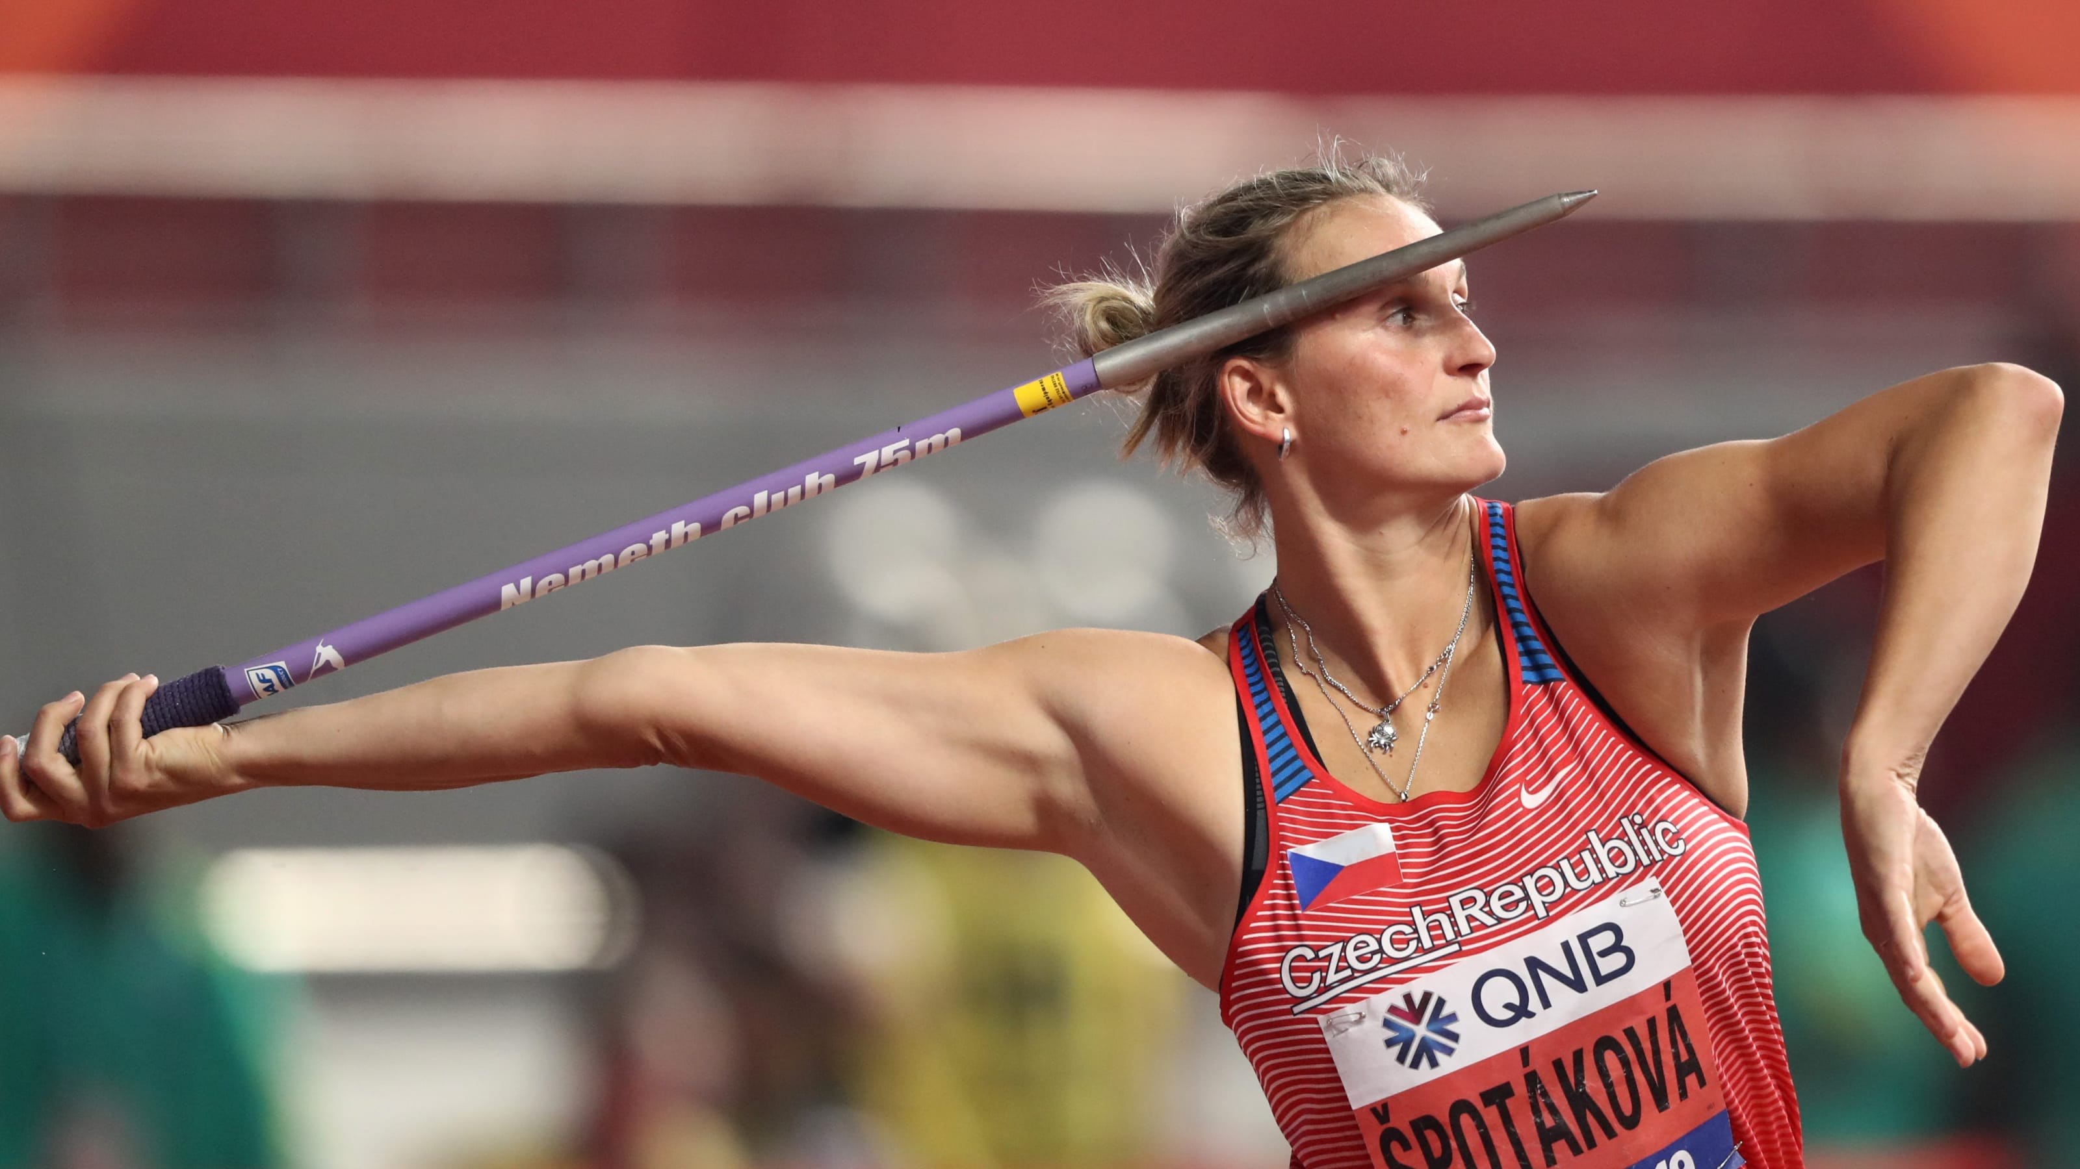
Les records du monde du lancer du Javelot chez les Femmes
Barbora Špotáková Athlète tchèque, triple championne du monde (2007,2011,2017)
Championne olympique en 2008 et 2012, elle détient le record avec 72,28 m, établie le 13 septembre 2008 à Stuttgart en Allemagne.

Slide 11
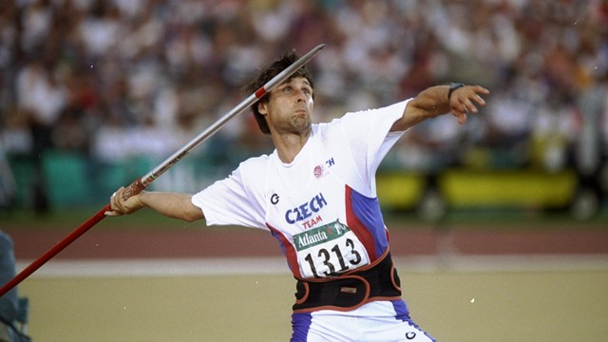
Les records du monde du lancer de javelot chez les hommes :
Jan Železný un athlète tchèque détient le record du monde de la discipline avec 98,48 m, réalisé le 25 Mai 1996 à Léna en Allemagne. Triple champion olympique et triple champion du monde il est l‘un des plus grands lanceurs de javelot de tous les temps !

Slide 12
Des vidéos sur les records du monde :
https://www.youtube.com/watch?v=hFCUDqAOwB0
https://www.youtube.com/watch?v=q597r2H3c7A
https://www.youtube.com/watch?v=gQWQ0Qz1A5o
https://www.youtube.com/watch?v=_3LG8aMQTRs
https://www.youtube.com/watch?v=7GqhqmYjMpE

Slide 13
A nous de jouer!!!
voici une séance à faire :
Echauffement:
Courir sur place pendant 2’
Griffés sur 10 m, revenir en trottinant et le faire 2x
Montées de genoux sur 10m et le faire 2x
Talons fesses sur 10, m et le faire 2x
Sauts de grenouille x5 et le faire 2x
Pas chassés sur 20 m pour chaque côté
Cercles avec les bras x10 (10x vers l’avant, 10 x vers l’arrière)

Slide 14
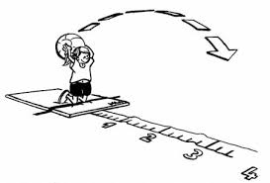
Exercice 1:
Je suis sur les genoux, fesses sur les talons et je tiens un ballon derrière la tête.
Je me relève d’abord en levant les fesses puis lance le ballon le plus loin possible (je peux finir les mains au sol)
1 point tous les mètres
faire 20 points en un minimum de lancer

Slide 15
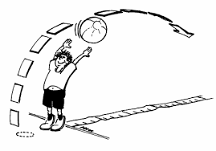
Exercice 2:
Lancer le ballon en arrière
1 point tous les mètres
faire 20 points en un minimum de lancer

Slide 16
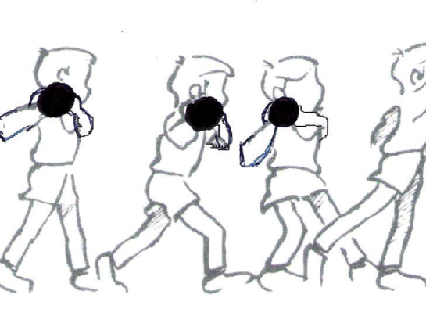
Exercice 3:
Mettre son ballon sur l’épaule et contre la tête, position pieds décalés,
Épaule arrière vers le bas, pousser sur sa jambe de devant pour ensuite tourner ses épaules et lance le ballon. Finir les bras tendus vers le haut
1 mètre=1 point / 5 essais

Slide 17
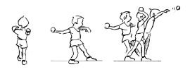
Exercice 4:
Avec une bouteille de lait ou d’eau vide (1L), prendre l’objet en faisant un 3 avec ses doigts, le positionner derrière la tête. Position pieds décalés (pied gauche devant si je tiens main droite), lancer la bouteille et finir pieds collés (joints)
1 mètre= un point 5 essais

Slide 18
Challenge du comité

